Slide 1
COMPETENCIA KAGGLE: Autos
Analítica predictiva
Augusto Perez Hochberg
_

Slide 2
SUBMISSION ( 1 era entrega)

Slide 3
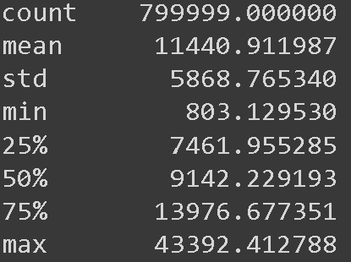
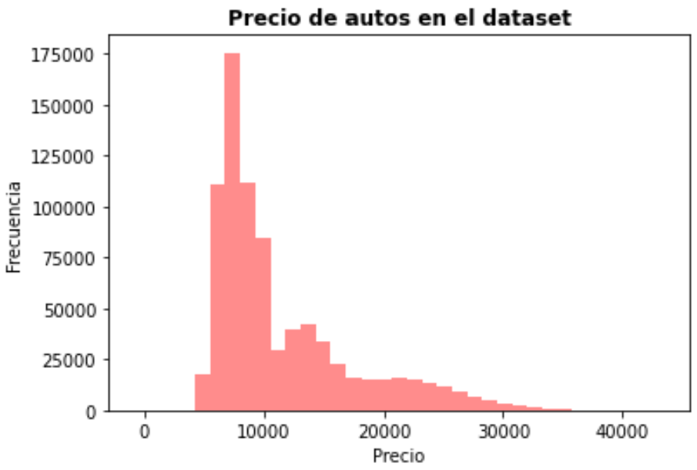
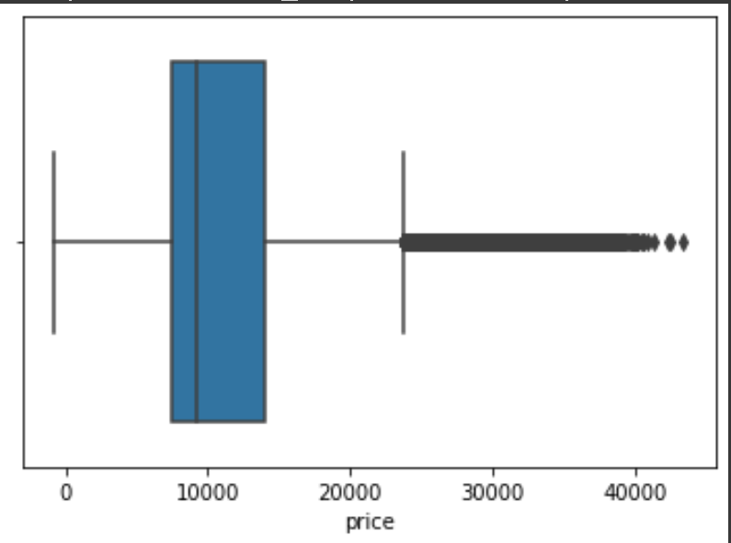
OBJETO DE ESTUDIO
VARIABLE A PREDECIR: PRICE

Slide 4
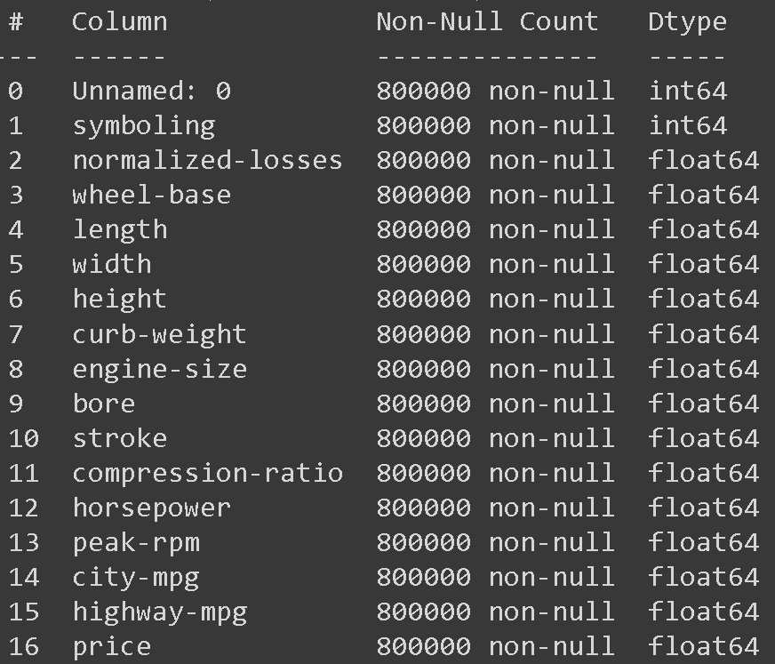
ESTRUCTURA DEL DATA SET
Cantidad de registros : 800.000
Cantidad de variables: 16

Slide 5
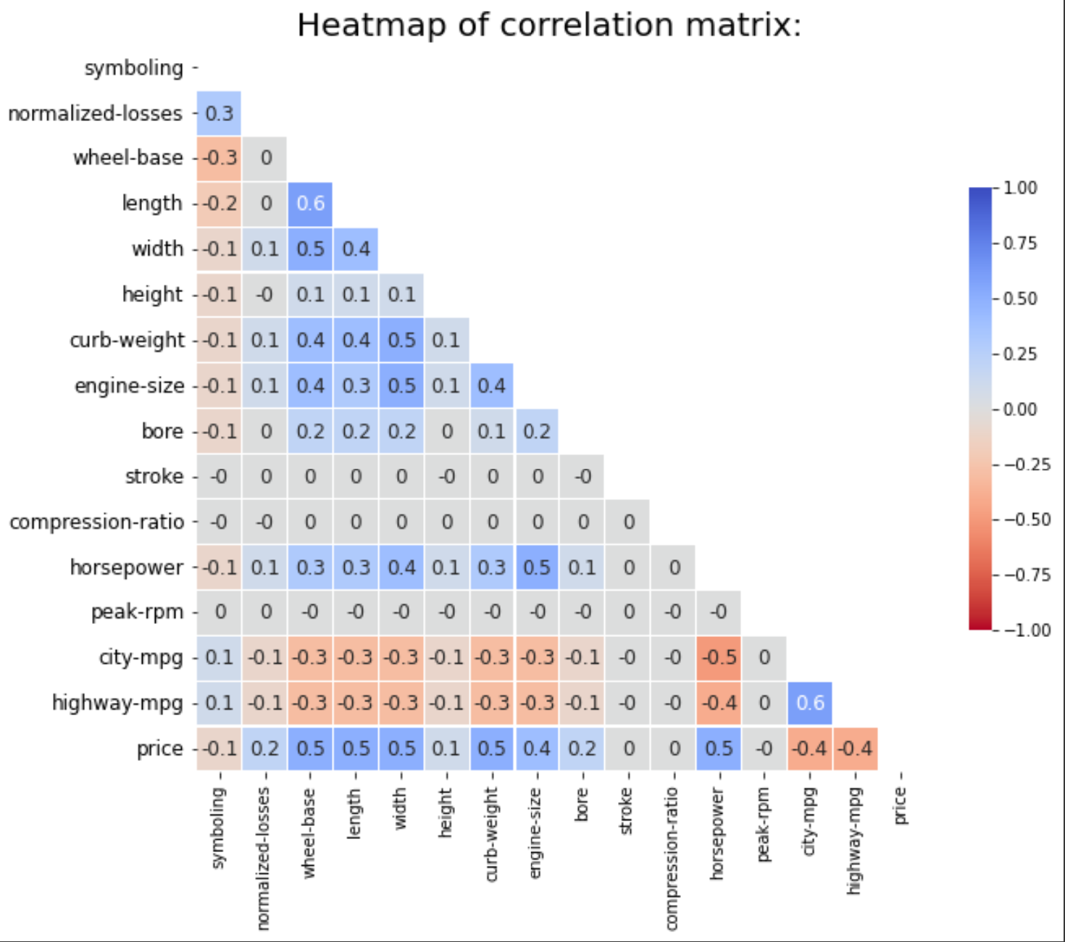
MATRIZ DE CORRELACIÓN
No se observan correlaciones altas
La correlación más alta es entre:
length - Wheel-base
highway-mpg – city-mpg
Ningún tipo de correlación con stroke, compression-ratio y peak-rpm

Slide 6
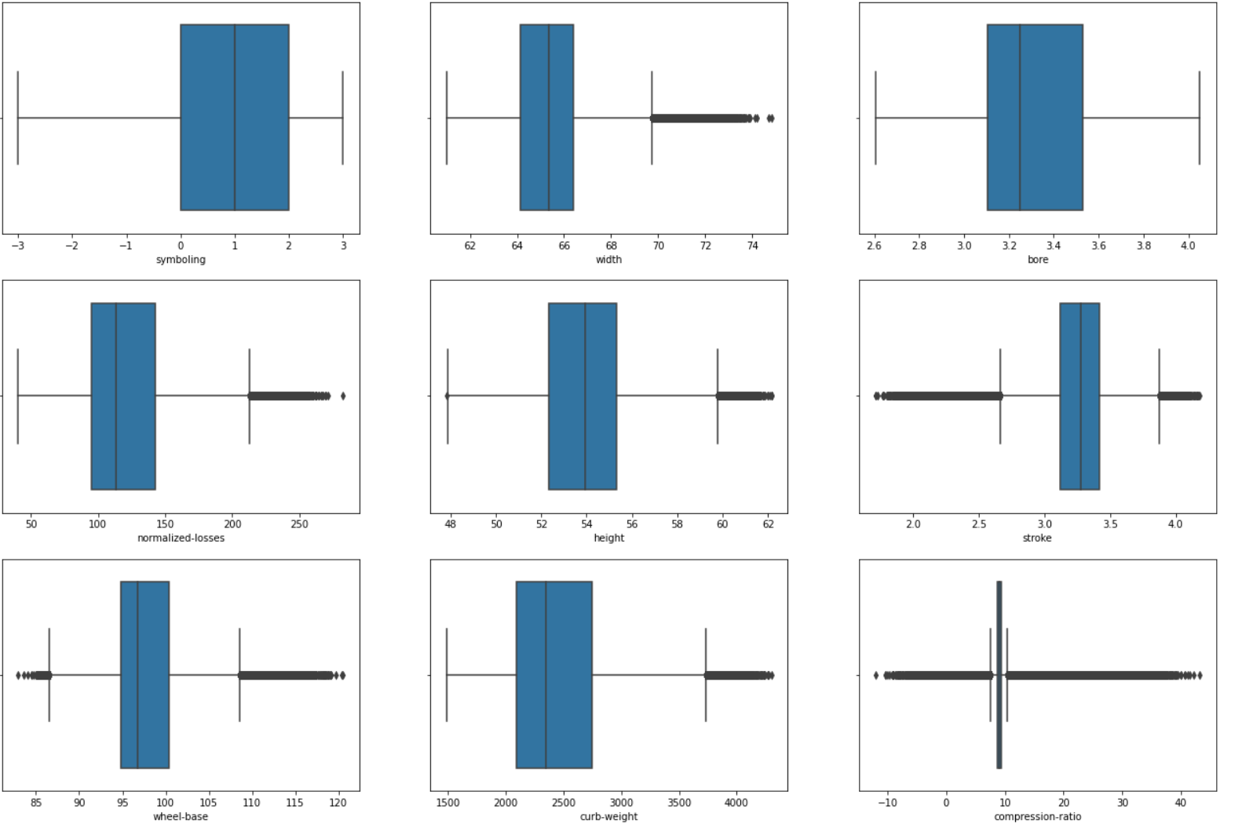
OUTLIERS

Slide 7
MODELO

Slide 8
RANDOM FOREST
HIPERPÁRAMETROS
N TREE: Cantidad de arboles
MTRY : Variables muestreadas aleatoriamente como candidatas en cada división
Regresión = p/3
p= número de variables predictoras.
Dentro del Random Forest, decidí modificar max_features, n_estimators y max_Depth

Slide 9
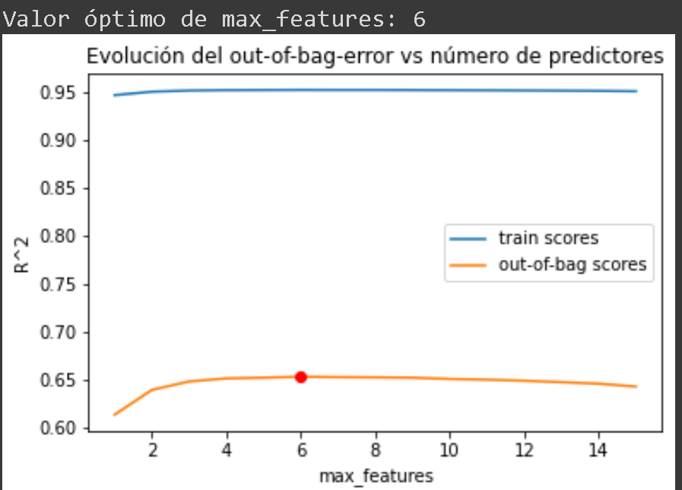
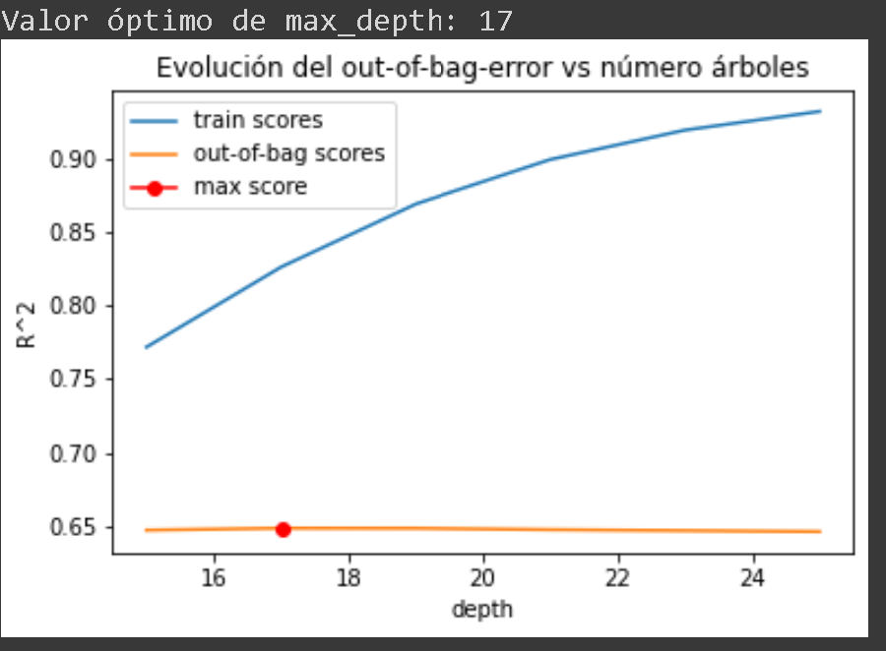
Selección de hiperparámetros

Slide 10
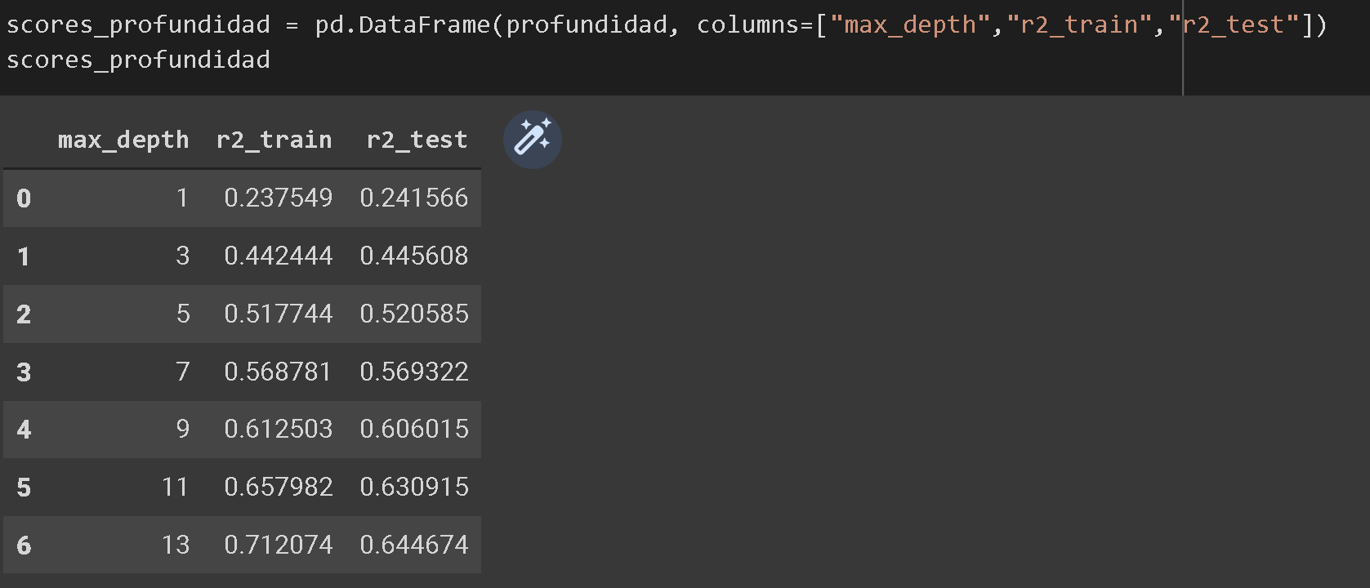
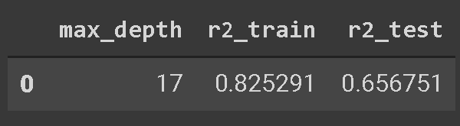
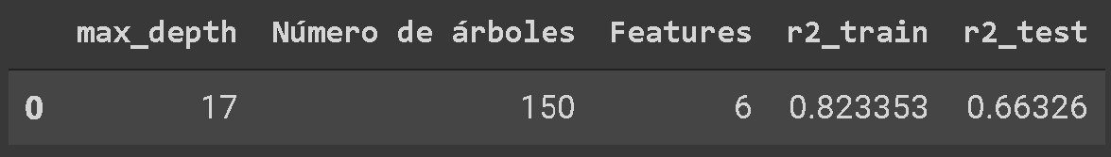
Algunos resultados

Slide 11
¿Qué pasó cuando quise hacer un cross validation en Grid Search?
Sumado al hecho de que me colapsó la ejecución a las 6h 57 min por faltante de RAM

Slide 12
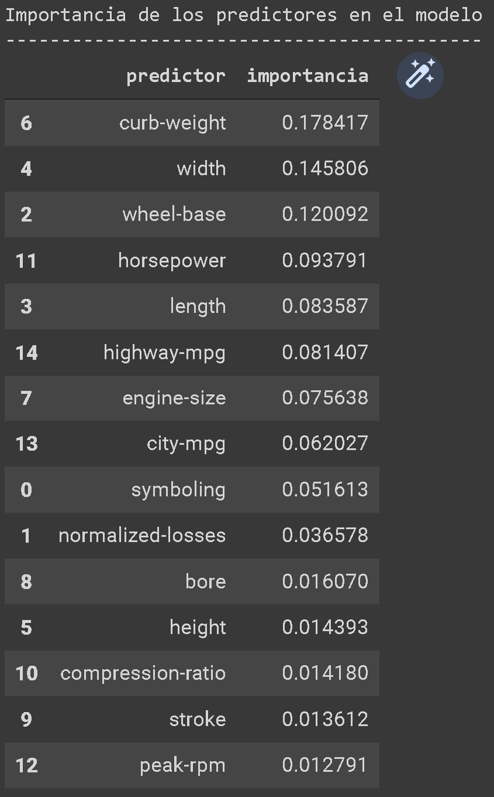
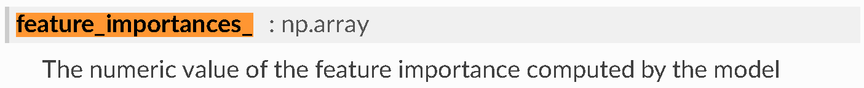

Slide 13
¡MUCHAS GRACIAS!

